Slide 1
Sustainable development of Village Dhalani Koti-Utthan Material for Website

Slide 2
About the project
The “Utthan” project is about the application of knowledge in the local community derived in process of Manthan at a University i.e. Universe of knowledge. It explores the opportunities in harnessing the scarce resources up to optimum level. The communities in the vicinity of our campus have immense scenic beauty as well as rich culture to offer to the world. Raising the bar of development at the community level and to lit self-confidence at the individual level is the key aim of the project. The resemblance of challenges of hilly terrain in Uttarakhand in Gram Panchayat Dhalani-Koti, Tehsil Vikasnagar, District Dehradun makes it a perfect experimental ground for the Utthan.
"उत्थान" परियोजना एक विश्वविद्यालय यानी ज्ञान के ब्रह्मांड में मंथन की प्रक्रिया में प्राप्त ज्ञान को स्थानीय समुदाय द्वारा अनुप्रयोग के बारे में है। यह दुर्लभ संसाधनों का इष्टतम स्तर तक दोहन करने के अवसरों की पड़ताल करता है। हमारे परिसर के आसपास के समुदायों में दुनिया को पेश करने के लिए अपार प्राकृतिक सुंदरता के साथ-साथ समृद्ध संस्कृति भी है। सामुदायिक स्तर पर विकास के स्तर को ऊपर उठाना और व्यक्तिगत स्तर पर आत्मविश्वास जगाना इस परियोजना का मुख्य उद्देश्य है। ग्राम पंचायत धलानी-कोटि, तहसील विकासनगर, जिला देहरादून में उत्तराखंड में पहाड़ी इलाकों की चुनौतियों की समानता जो इसे उत्थान के लिए एक आदर्श प्रायोगिक मैदान बनाती है।

Slide 3
Project vision
To co-create a Gram Panchayat having the potential to adopt sustainable development leading to generation of local opportunities, higher capacities of governance, and lively community to tackle current and future challenges.
वर्तमान और भविष्य की चुनौतियों से निपटने के लिए स्थानीय अवसरों, शासन की उच्च क्षमता और जीवंत समुदाय के सृजन के लिए सतत विकास को अपनाने की क्षमता रखने वाली ग्राम पंचायत का सह-निर्माण करना।

Slide 4
Objective
To analysis, the current state of development based on level of personal, Human, Economic, and Social.
To prepare a development plan and identification of the phases that will lead to sustainable development.
To build capacities of good governance that will strengthen the community to move towards higher goals.
To include all stakeholders and every section of the community in the process of planning and execution and safeguard their common interest.
To utilize this opportunity to reduce the gap between the academics and actual world.
To cover all aspects of sustainable development and create a model to be referred to for coming generations.

Slide 5
Objective
व्यक्तिगत, मानवीय, आर्थिक और सामाजिक स्तर के आधार पर विकास की वर्तमान स्थिति का विश्लेषण करना।
एक विकास योजना तैयार करना और उन चरणों की पहचान करना जो सतत विकास को बढ़ावा देंगे।
सुशासन की क्षमता का निर्माण करना जो समुदाय को उच्च लक्ष्यों की ओर बढ़ने के लिए मजबूत करेगा।
योजना और क्रियान्वयन की प्रक्रिया में सभी हितधारकों और समुदाय के प्रत्येक वर्ग को शामिल करना और उनके साझा हितों की रक्षा करना।
शिक्षाविदों और वास्तविक दुनिया के बीच की खाई को कम करने के लिए इस अवसर का उपयोग करना।
सतत विकास के सभी पहलुओं को शामिल करना और आने वाली पीढ़ियों के लिए संदर्भित करने के लिए एक मॉडल बनाना।

Slide 6
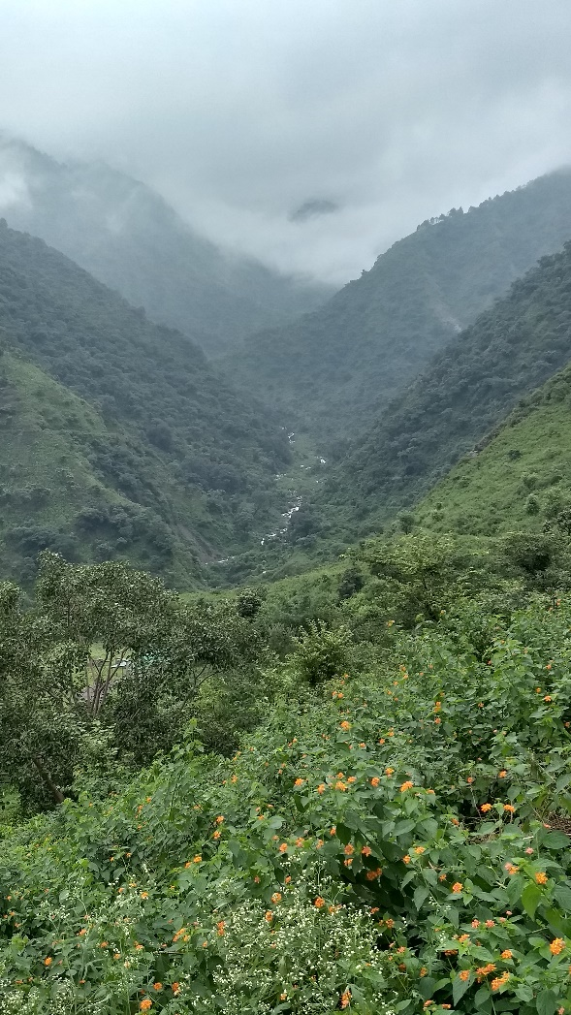
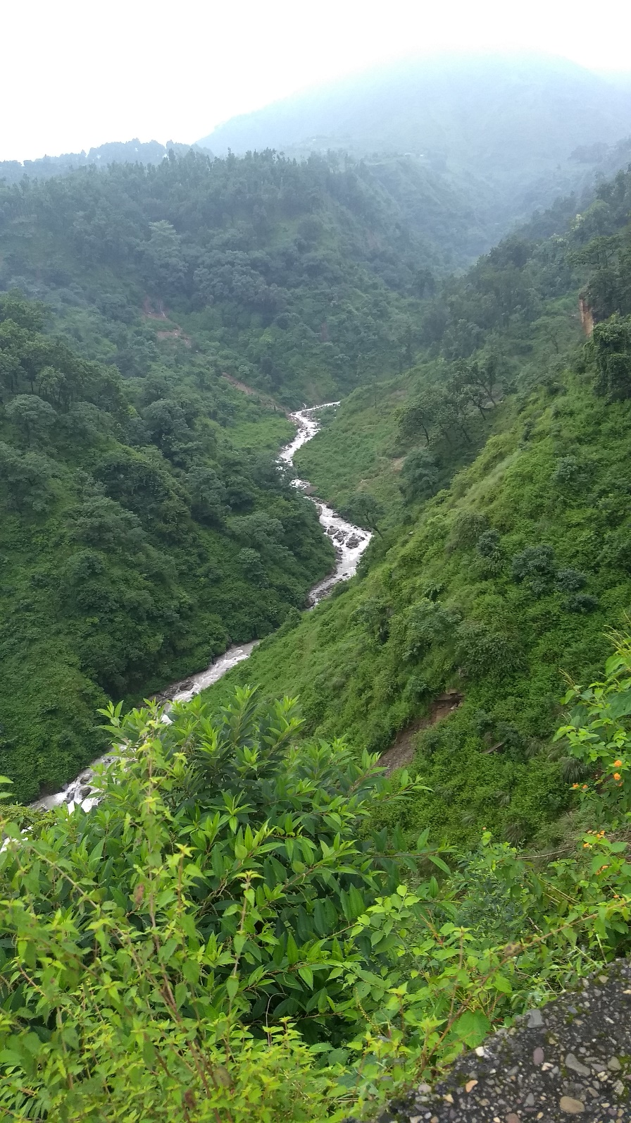
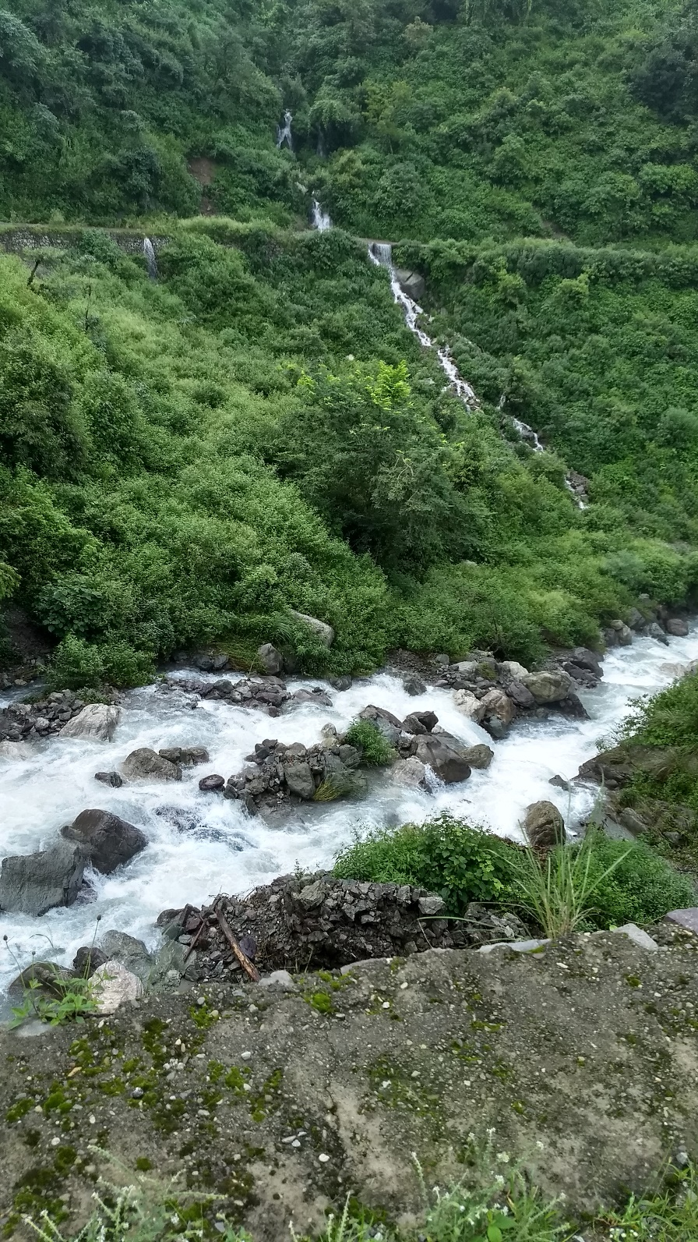

Slide 7
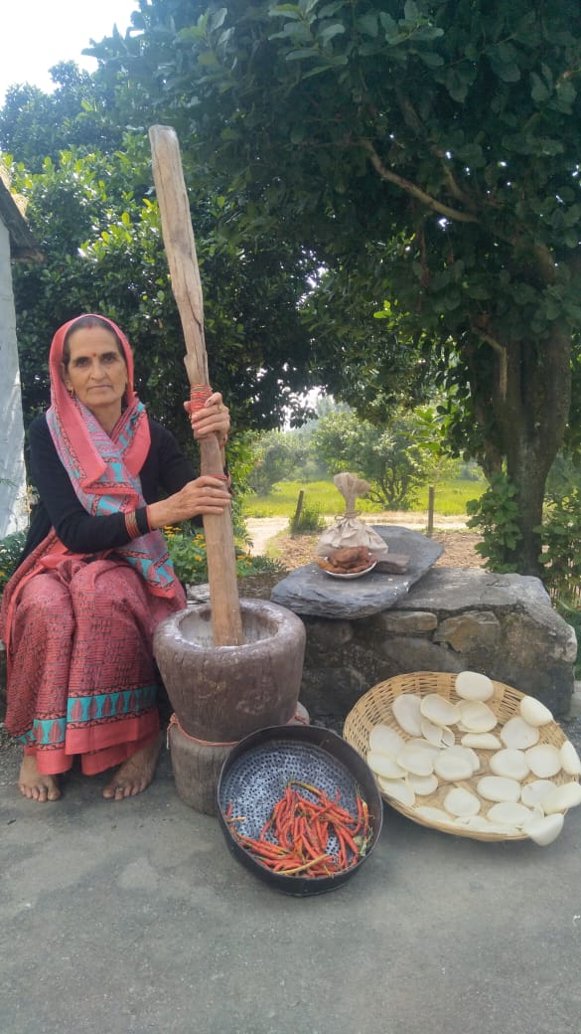
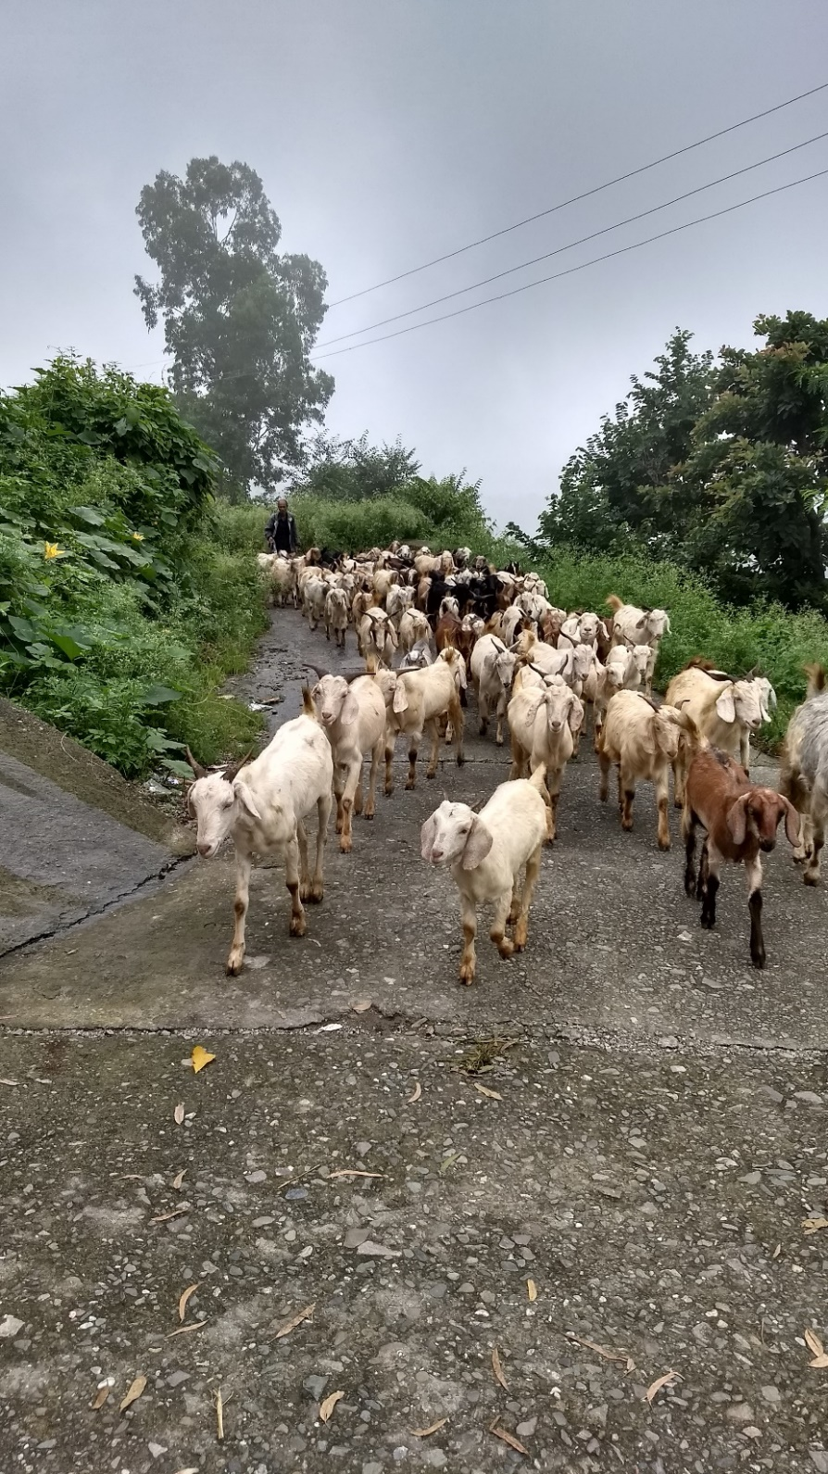
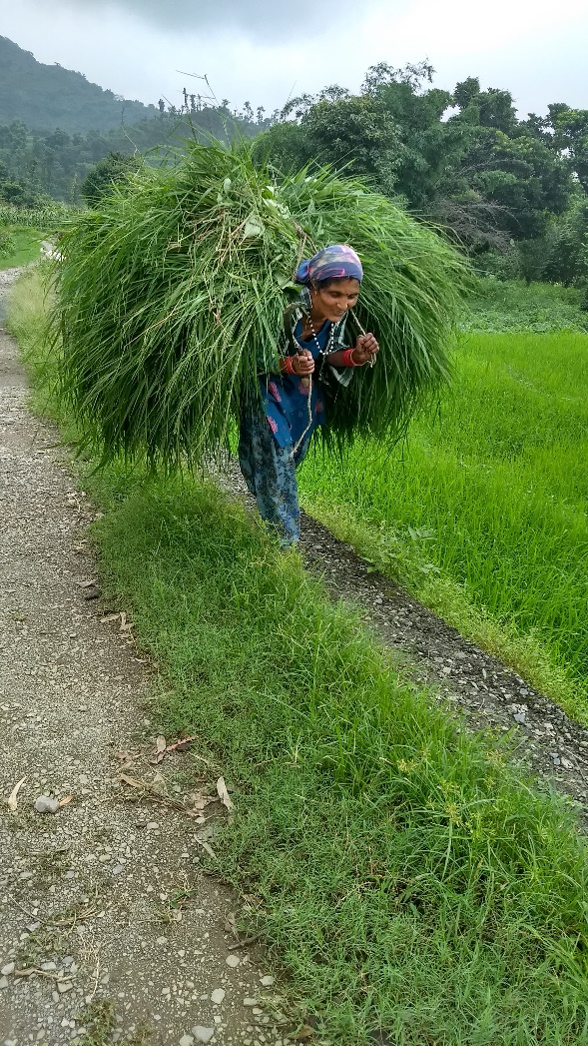

Slide 8
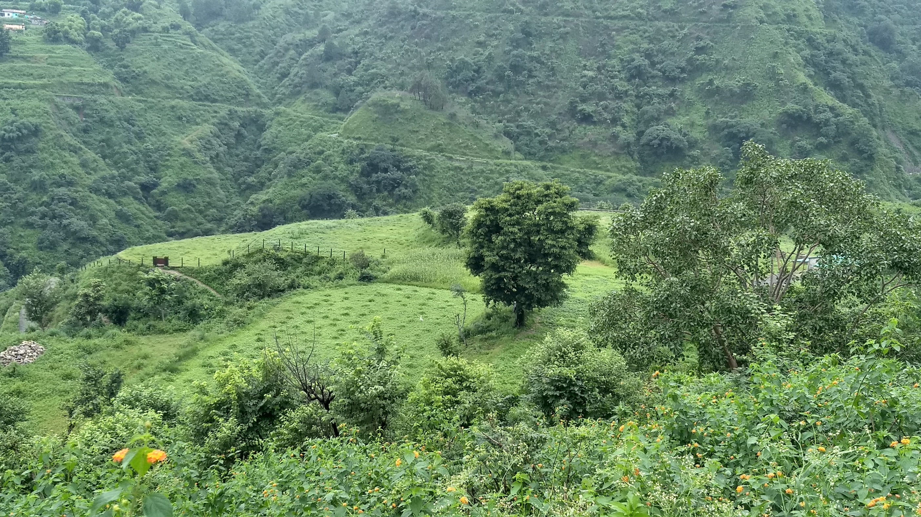

Slide 9
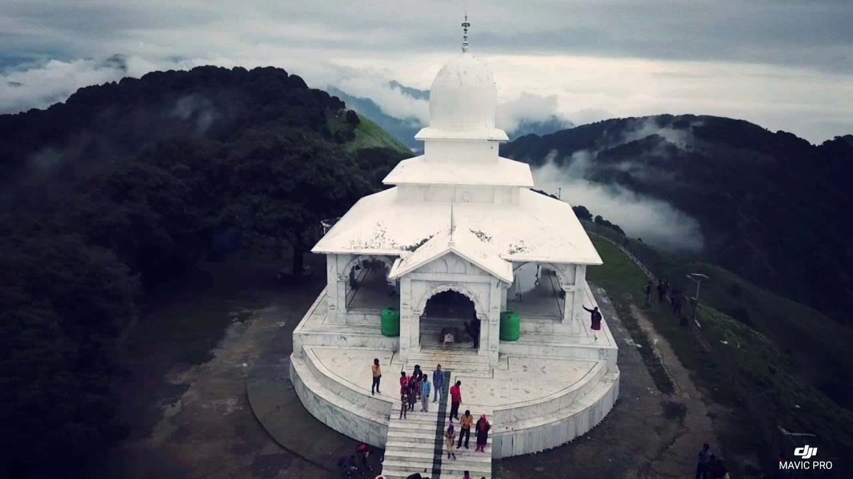

Slide 10
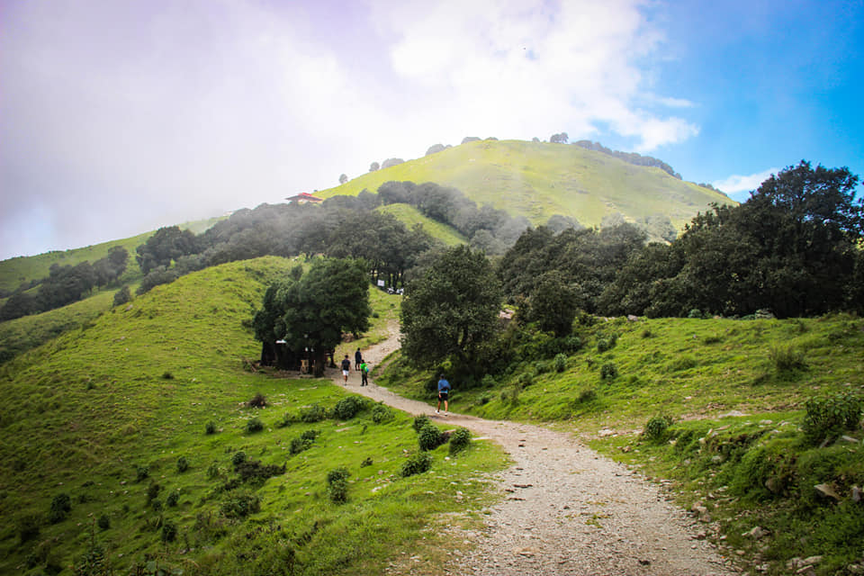

Slide 11
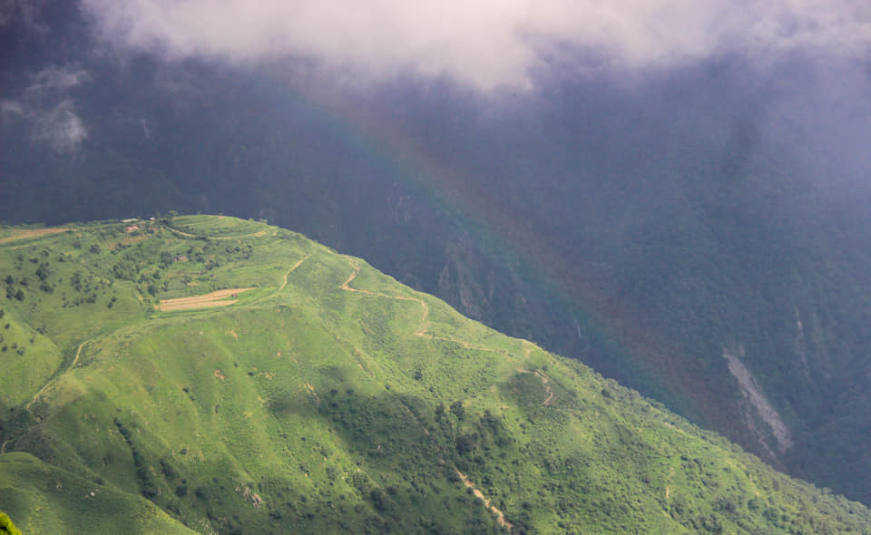

Slide 12
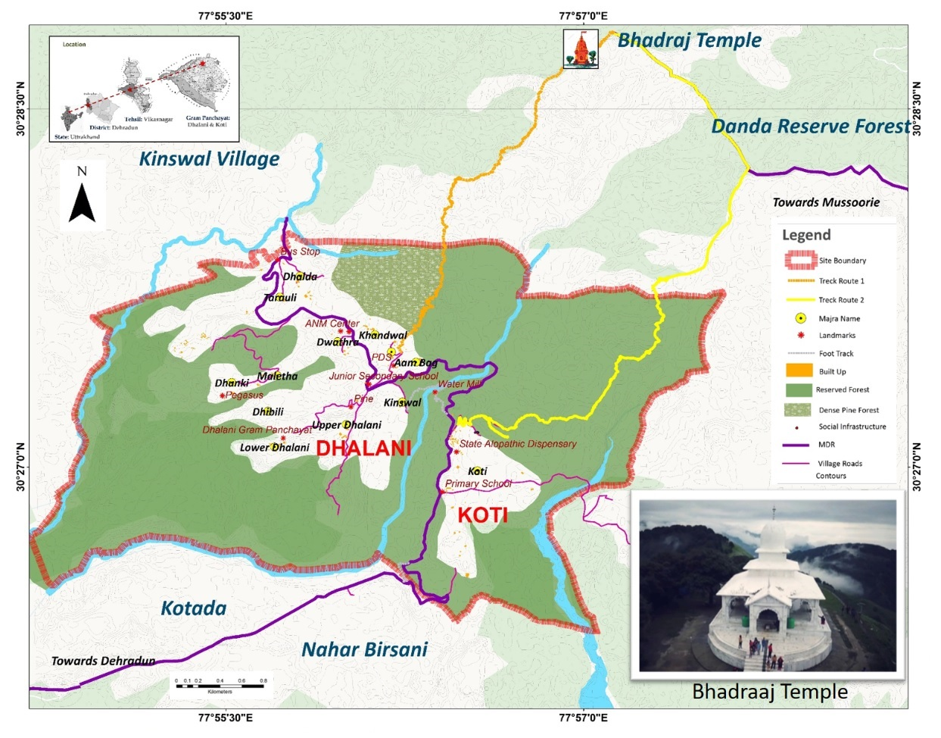
Map of G.P. Dhalani-Koti

Slide 13
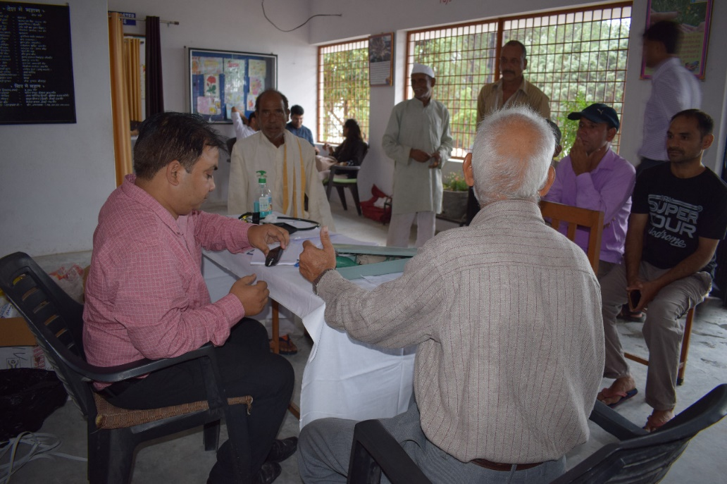
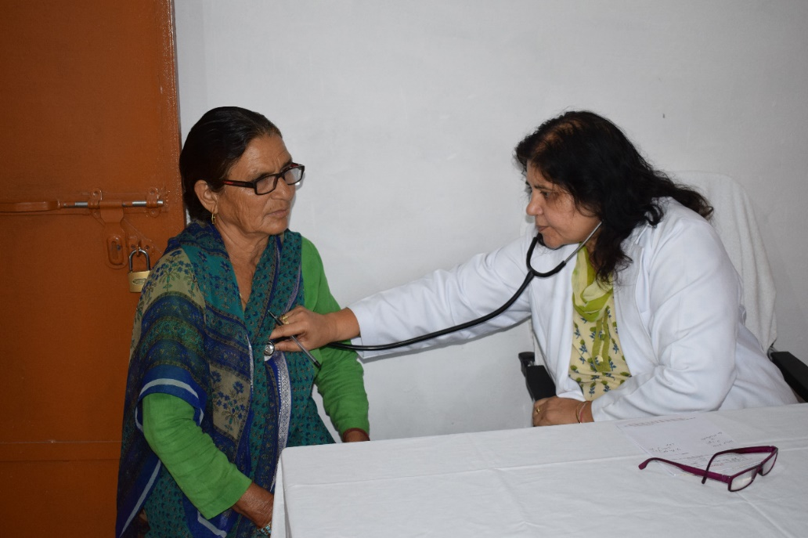
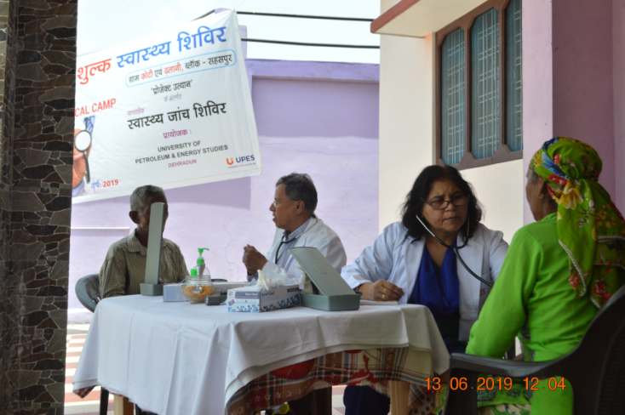
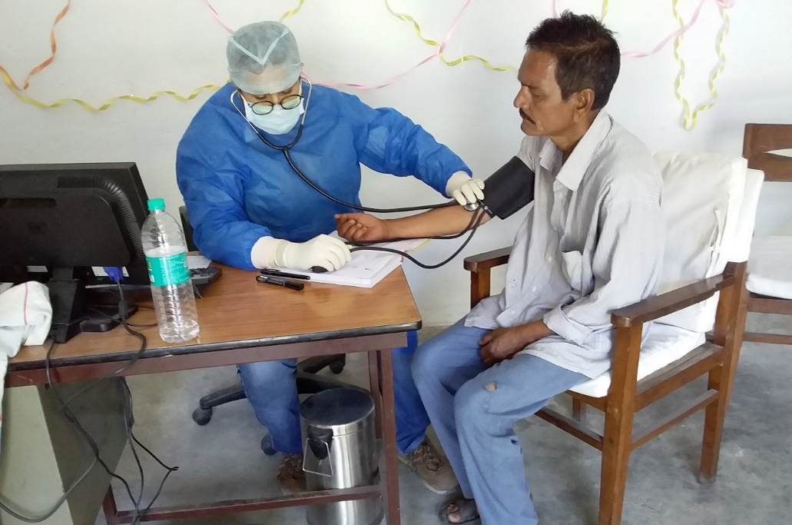
UPES Medical Camp @ Dhalni- Koti Village:

Slide 14
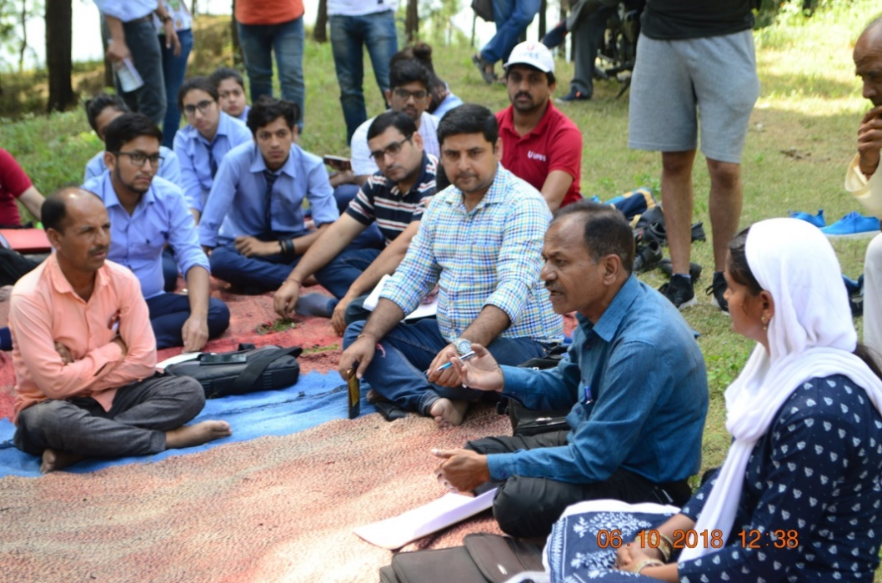
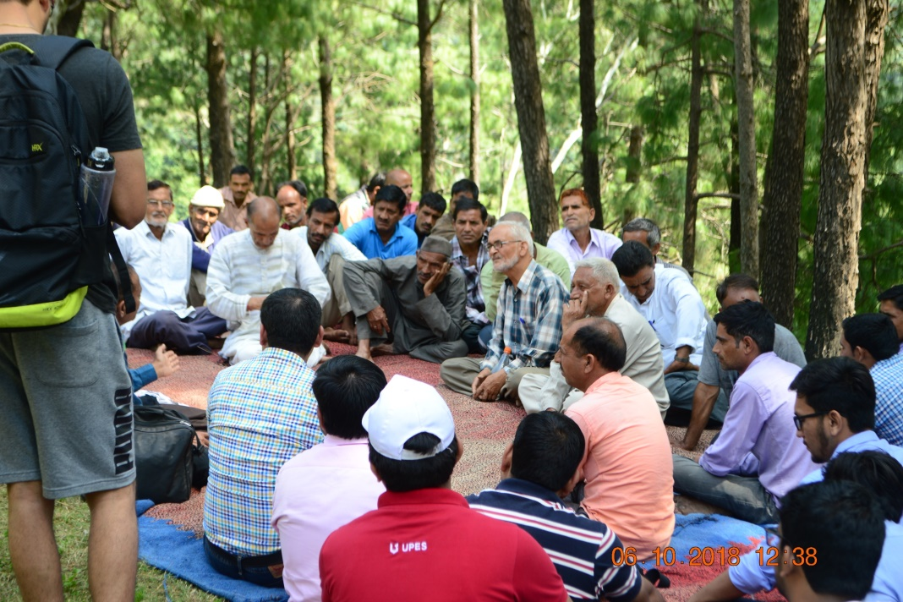
UPES Team @ Dhalni- Koti Village:
Community Interaction

Slide 15
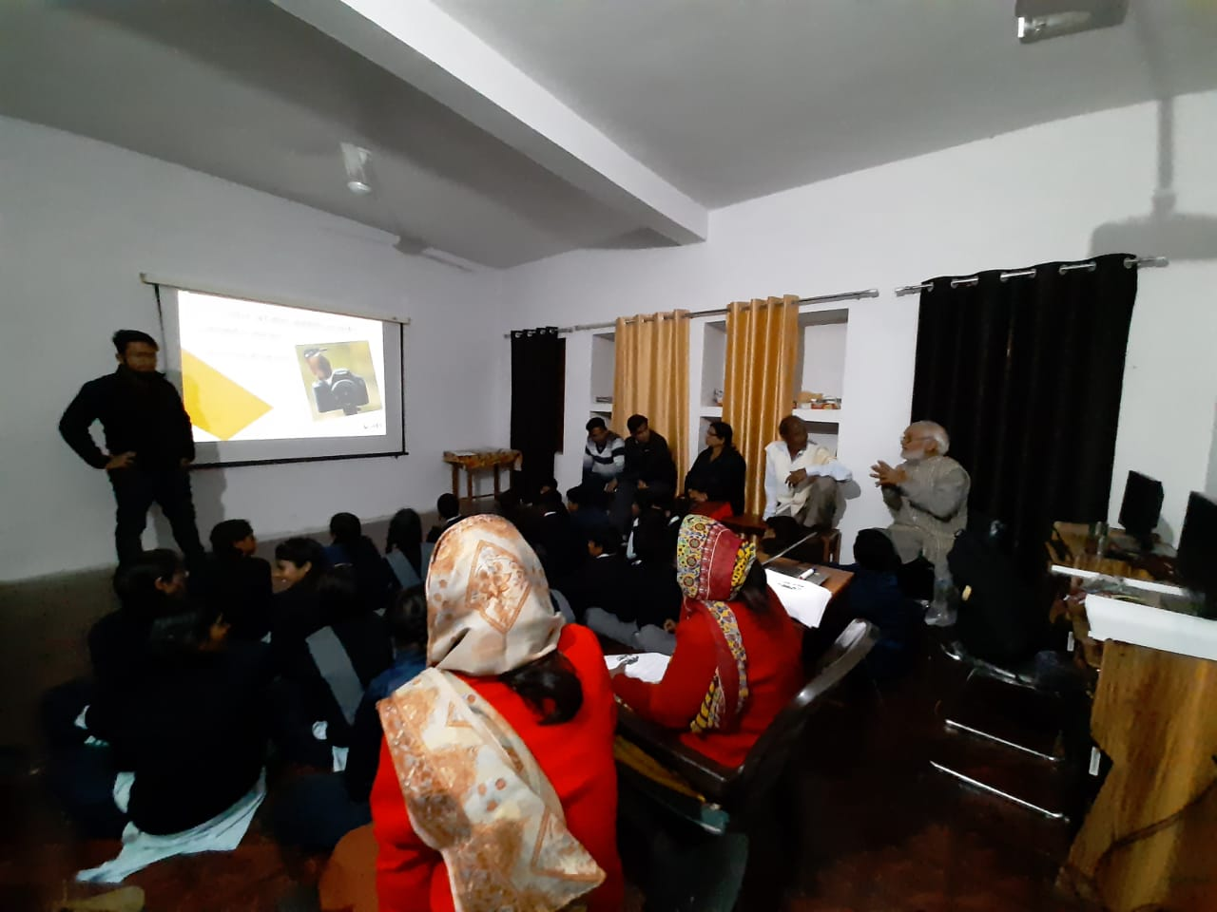
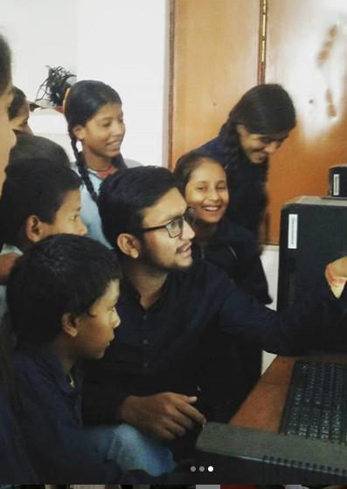
Installation of 2 Computers and 1 Projector at Junior Secondary School, Dhalani

Slide 16
Phase -2
Sustainable Development of Twin Villages – Dhalani and Koti
SDG 16: Good Governance and Strong Institutions
SDG 3: Good Health & Well Being
SDG 04: Quality Education
SDG 05 and 10: Gender Equality and Inclusion
SDG 06: Clean Water and Sanitation
SDG 9: Resilient Infrastructure
Panchayat Office Upgradation
E-Governance
Public Address System
Surveillance System
Play Ground Upgradation
Sports Equipment's
Wellness Camps
Education
Entrepreneurship Training
Women Empowerment
Internet-Optical Fiber
Mobile Signal Booster
Inclusion of all age, gender, race, class & socio economic groups
Solid Waste Management
Toilets
PHC & Family Welfare Center
Free from Alcoholism
SDG 8 & 11: Economic Growth & Sustainable Communities
Village & Eco-Tourism
Food Processing
Village Entrance Gate
Home Stay
Decks & Picnic Spots
Maggie Points/Tea Shops
Agriculture- Vermi- Composting
SDG 07: Affordable and Clean Energy
Gharat Upgradation
Solar Lights in Public Building
Health Camps
Skill Training & related Education

